Slide 1
Alma - Analytics
Module 2 – Créer et éditer des rapports

Slide 2
Analytics – Créer et éditer des rapports
Mise à jour le 09/01/2026

Slide 3
Table des matières
L’environnement Oracle BIEEE
Créer des rapports
Exemple 1 : Physical Items
Exemple 2 : Fines and Fees
Exemple 3 : Fulfillment
Diffusion des synthèses statistiques

Slide 4
L’environnement Oracle BIEEE

Slide 5
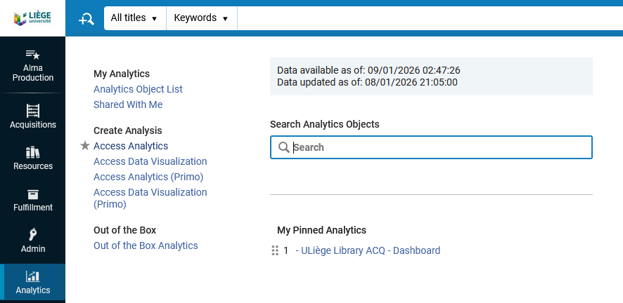

Accéder à l’environnement Oracle BIEEE
Via le menu Analytics dans Alma :
Ouverture d’Oracle BIEEE dans un nouvel onglet
2
1
Notes:
Le lien “Design Analytics” n’est accessible qu’aux opérateurs possédant le rôle “Design Analytics”

Slide 6
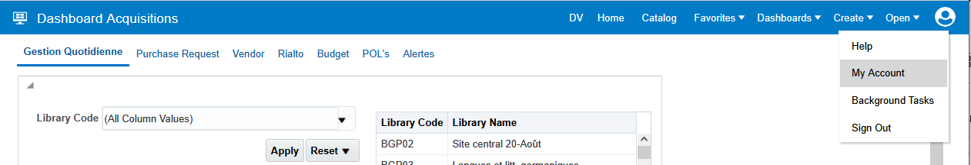
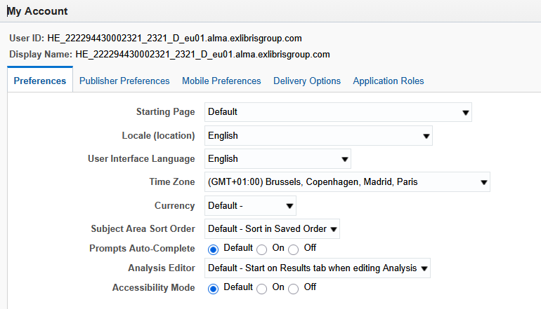
Oracle BIEEE : My Account
1
Menu My Account (sous l’icône MyProfile) permet de préciser ses préférences :
2
Notes:
- Pour nous, seul le premier onglet « Preferences » est important. Il permet de paramétrer la page d’accueil, la langue, la localisation et la zone horaire.

Slide 7
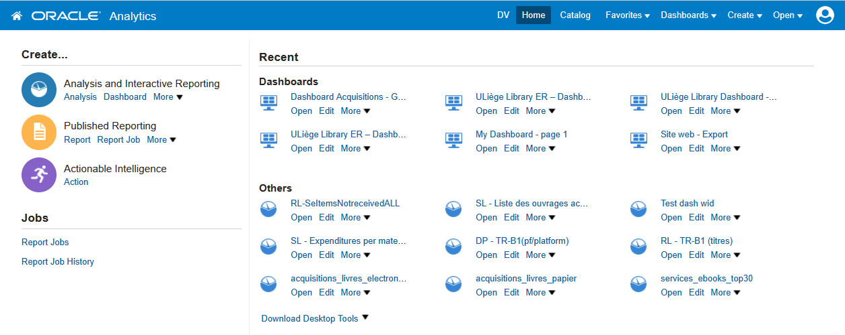
Oracle BIEEE : page Home
Menu de navigation
Menu contextuel
Notes:
Menu de navigation : permet d’ouvrir différentes pages :
DV : permet de basculer sur l’interface de Data Visualisation
Favoris : analyses que vous aurez défini dans vos favoris
Dashboards : raccourci vers l’ensemble des dashboards
Create : menu de création d’un rapport, d’un dashboard, d’un prompt, etc
Menu contexteul : pas utilisé chez nous.

Slide 8
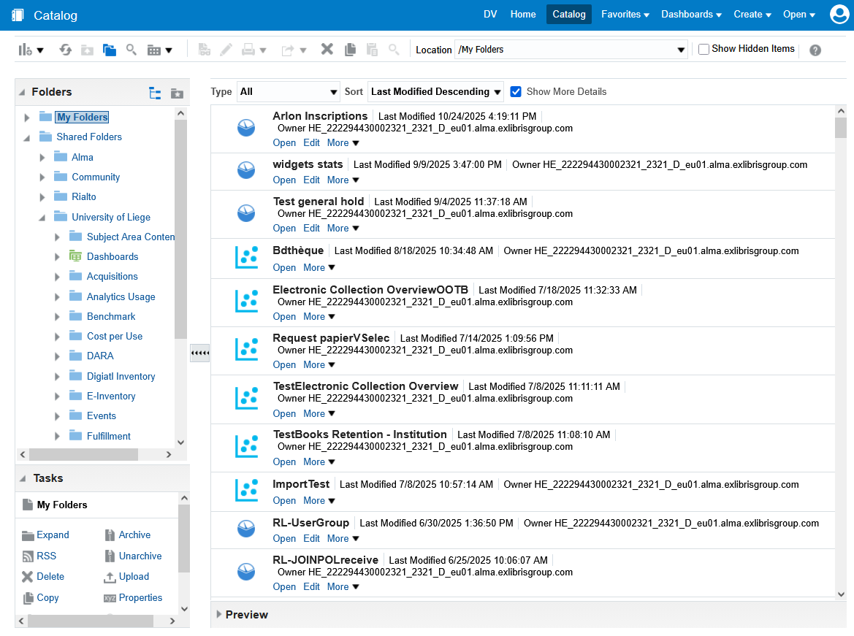
Oracle BIEEE : page Catalog
Le menu Catalog permet d’accéder aux synthèses statistiques (rapports et Dashboards)
Synthèses statistiques
par dossier
Dossiers

Slide 9
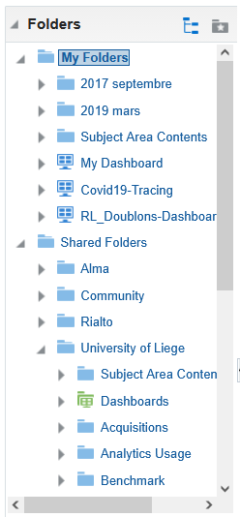
Oracle BIEEE : page Catalog
Deux types de dossiers : privés et partagés
Dossiers privés : uniquement visibles
par celui qui les a créés
Dossiers partagés
Visibles par tous les clients Alma:
Alma, Rialto: contiennent des synthèses statistiques créées par Ex-Libris
Community: contient des synthèses créées par des institutions et mises à disposition de la communauté (organisées par institution)
Visibles par l’ULiège uniquement:
University of Liege: contient des synthèses statistiques créées par des membres de l’ULiège

Slide 10
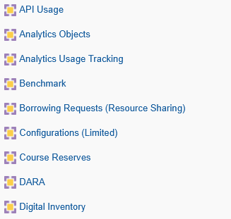
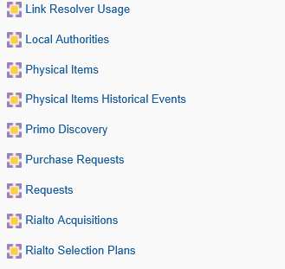
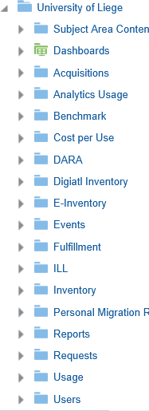
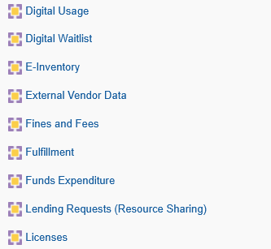
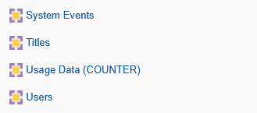
Oracle BIEEE : page Catalog
Organisation des dossiers sous University of Liege en fonction des Task Forces et en correspondance avec les domaines d’Analytics

Slide 11
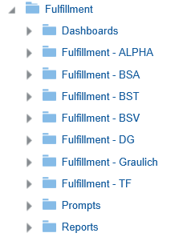
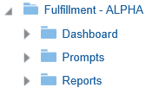
Oracle BIEEE : page Catalog
Subdivision des dossiers sous University of Liege
Chaque dossier thématique est subdivisé
par grande bibliothèque + DG + TF +
1 dossier pour les rapports globaux
Chaque sous-dossier est subdivisé
en fonction du type d’objets :
Dashboards, Prompts, Reports

Slide 12
Oracle BIEEE : page Catalog
Convention adoptée pour nommer les synthèses statistiques du dossier University of Liege :
Initiales du créateur–Description du contenu de la synthèse
Exemple :

Slide 13
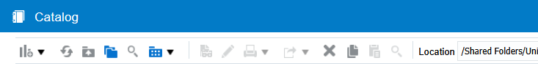






Oracle BIEEE : page Catalog
Menu navigation :
Créer de nouveaux éléments (= Menu New)
Rafraîchir la liste des dossiers et éléments affichés
Remonter d’un niveau dans la hiérarchie des dossiers
Afficher la hiérarchie des dossiers (= Menu Catalog)
Rechercher (= Menu Search)
Modifier l’affichage de la liste des synthèses

Slide 14








Oracle BIEEE : page Catalog
Menu édition des analyses :
Ouvrir
Editer
Imprimer
Exporter
Supprimer
Copier
Coller
la synthèse sélectionnée

Slide 15
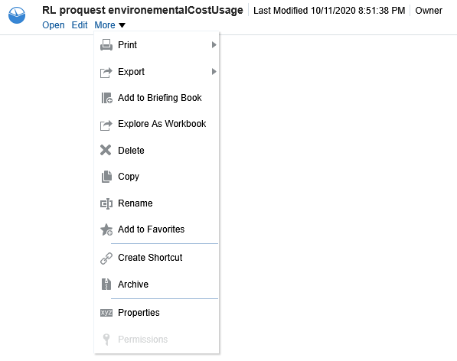
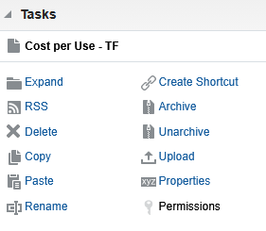
Oracle BIEEE : page Catalog
Autres options disponibles
via le lien More sous la synthèse :
dans la zone Tasks :

Slide 16
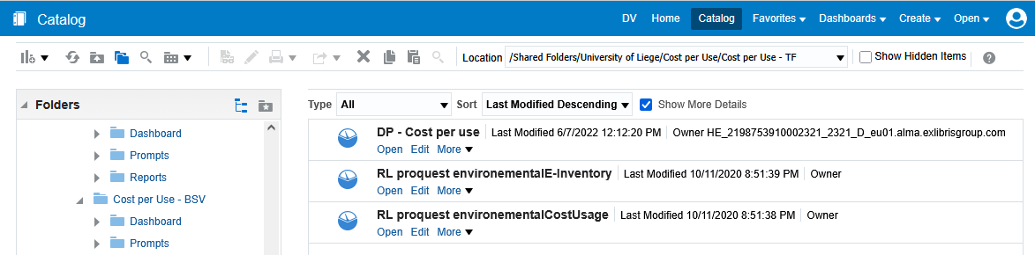
Oracle BIEEE : page Catalog
Chemin d’accès pour un dossier ou un fichier sélectionné

Slide 17
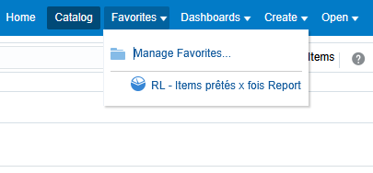
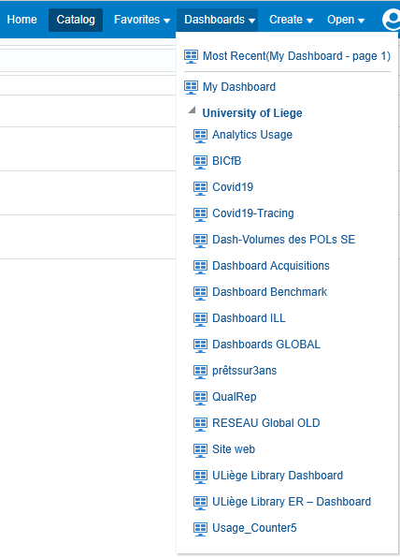
Oracle BIEEE : raccourcis
Menu Favorites Menu Dashboards

Slide 18
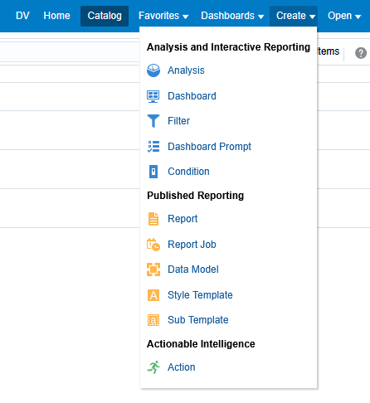
Oracle BIEEE : menu Create
Permet de créer une nouvelle synthèse statistique (Analysis, Dashboards) ou d’autres éléments (Filter, Dashboard Prompt, Condition)

Slide 19
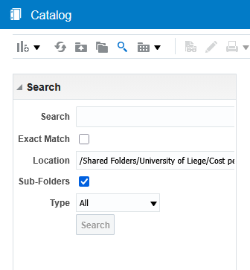
Oracle BIEEE : fonction Search
Entrer un terme de recherche dans la zone Search
Possibilité de restreindre la recherche à un dossier ou un type de contenu (rapport, dashboard, etc.)

Slide 20
Création d'un rapport Exemple 1 : Physical Items

Slide 21
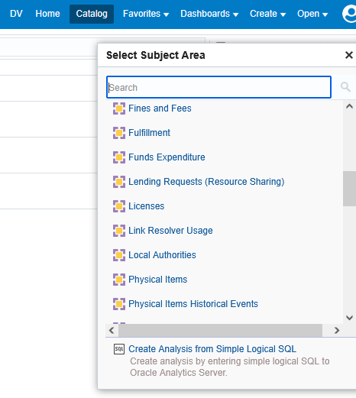
Exemple 1 : Physical Items
Liste des livres d’une localisation :
Créer une analyse dans le domaine Physical Items
1
2
Notes:
Possibilité d’utiliser la barre de recherche pour limiter les résultats

Slide 22
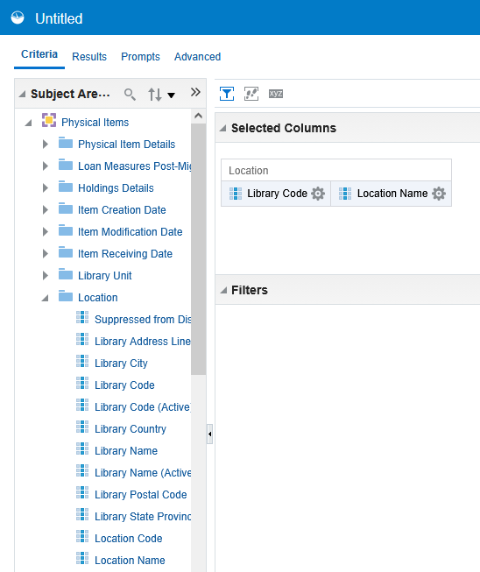

Exemple 1 : Physical Items
Dans le dossier Location

Slide 23
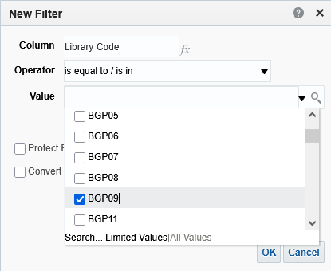
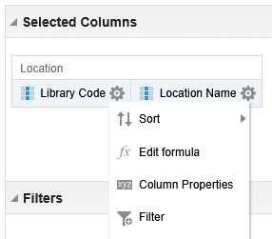
Exemple 1 : Physical Items
Ajouter un filtre sur le critère Library Code
1
1
2
2
3

Slide 24
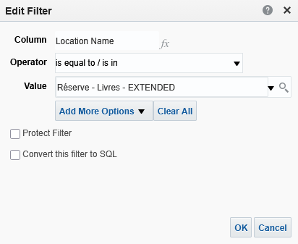
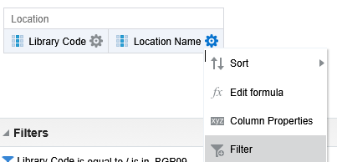
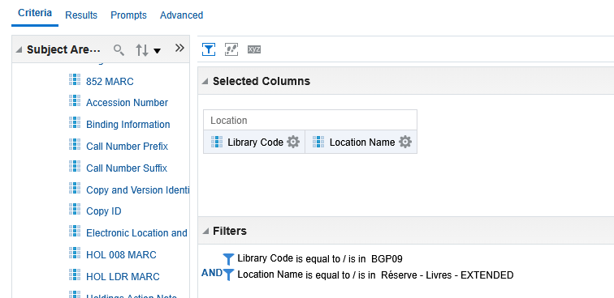
Exemple 1 : Physical Items
Ajouter un filtre sur le critère Location name
Les filtres sont ajoutés au rapport
1
2

Slide 25
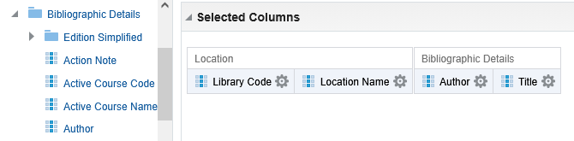

Exemple 1 : Physical Items
Dans le dossier Bibliographic Details

Slide 26
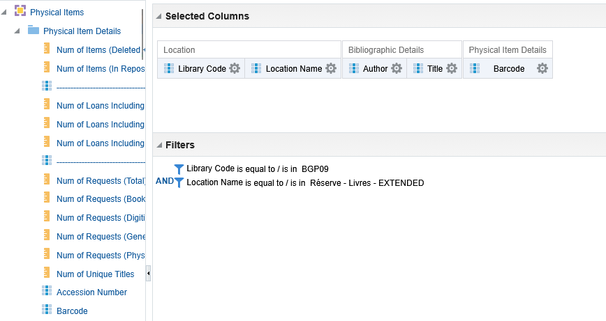
Exemple 1 : Physical Items
Dans le dossier Physical Item Details

Slide 27
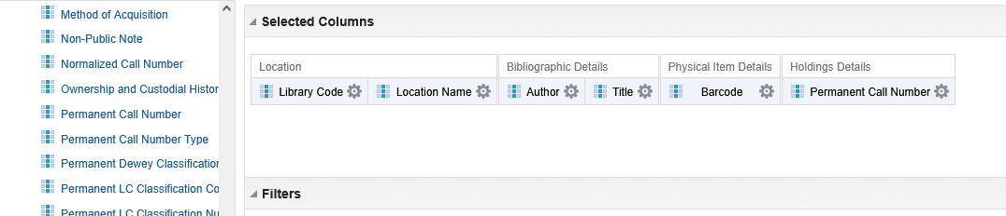
Exemple 1 : Physical Items
Dans le dossier Holding Details

Slide 28
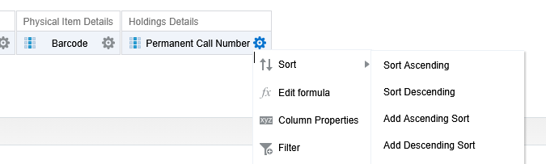
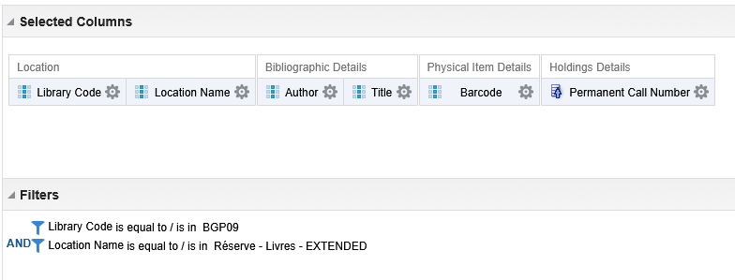
Exemple 1 : Physical Items
Ajouter un tri sur le critère Permanent Call Number
Le tri est ajouté au rapport
1
2
3

Slide 29
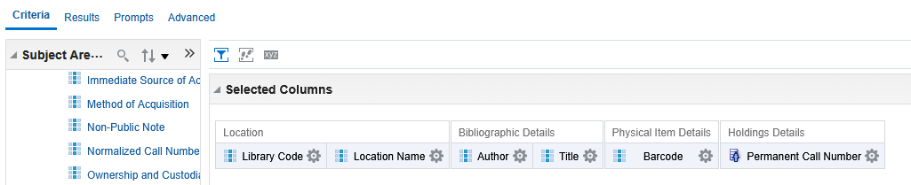
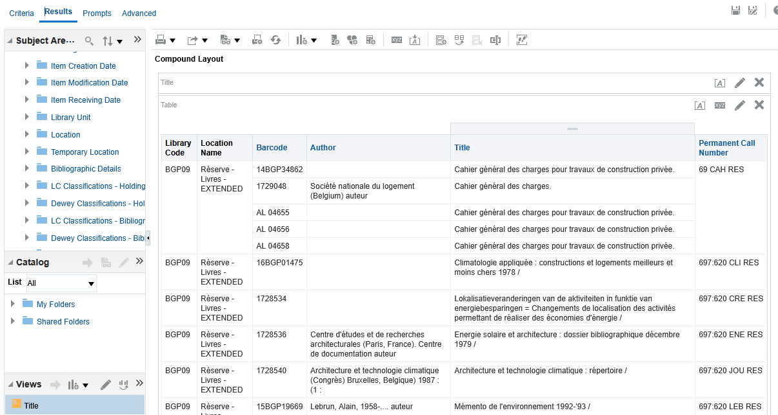
Exemple 1 : Physical Items
Visualiser le résultat

Slide 30
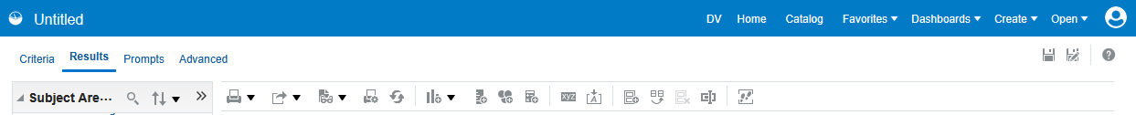
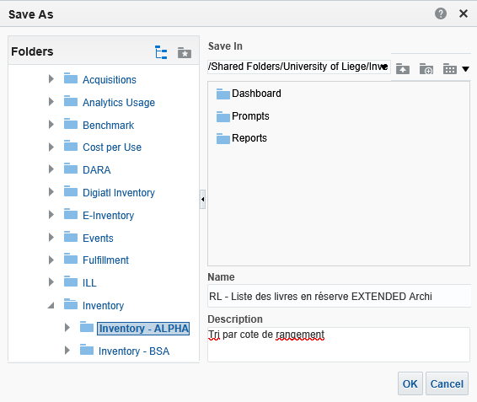
Exemple 1 : Physical Items
Sauvegarder l’analyse
Choisir le dossier dans lequel sauvegarder le rapport, donner un nom et une description

Slide 31
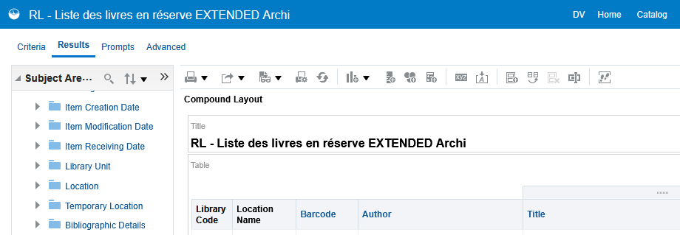
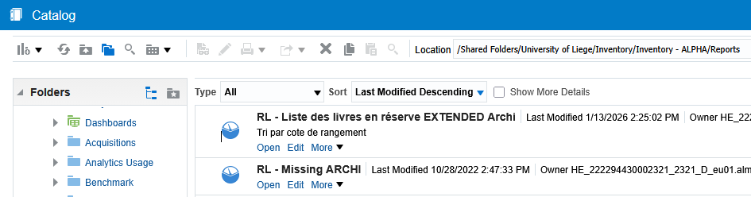
Exemple 1 : Physical Items
Dans l’onglet Results
Dans la page Catalog

Slide 32
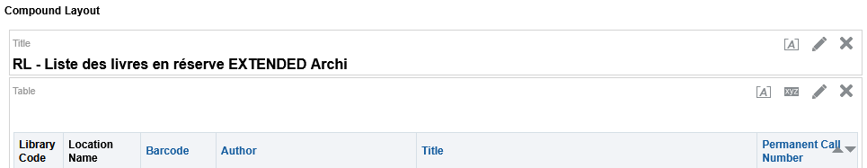
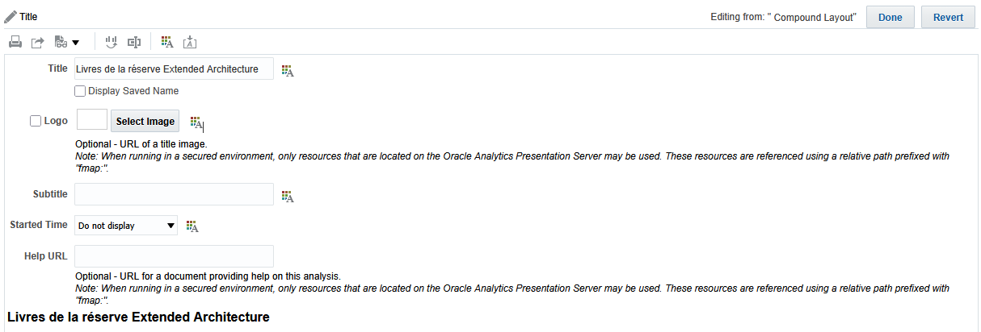
Exemple 1 : Physical Items
Editer le titre de la vue dans le rapport
Remplir le champ Title
Cocher la case Display Saved Name si on souhaite
conserver le nom sauvegardé du rapport
Remplir éventuellement
les champs Logo et Subtitle

Slide 33
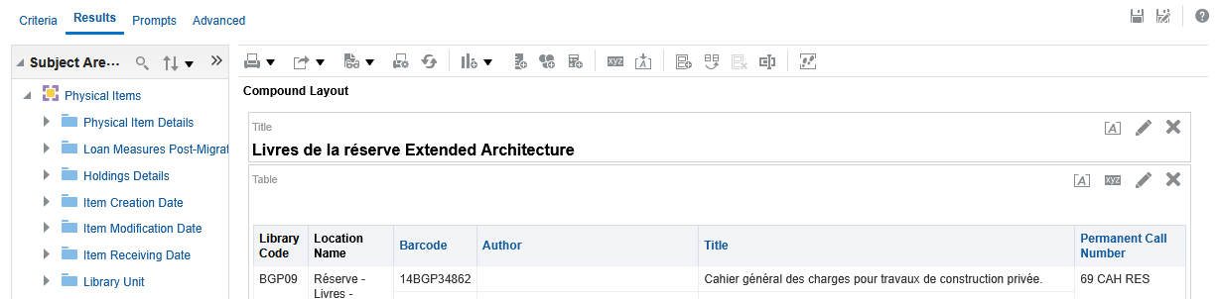
Exemple 1 : Physical Items
Dans l’onglet Results

Slide 34
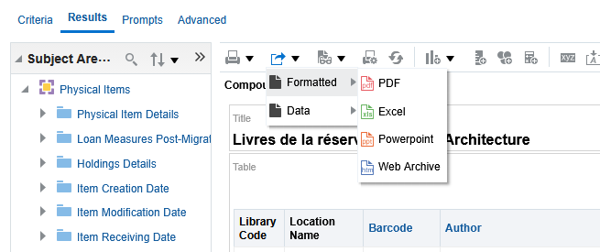
Exemple 1 : Physical Items
Exporter le rapport
Formats disponibles
Pour retrouver une mise en page identique
Pour obtenir la liste des données brutes

Slide 35
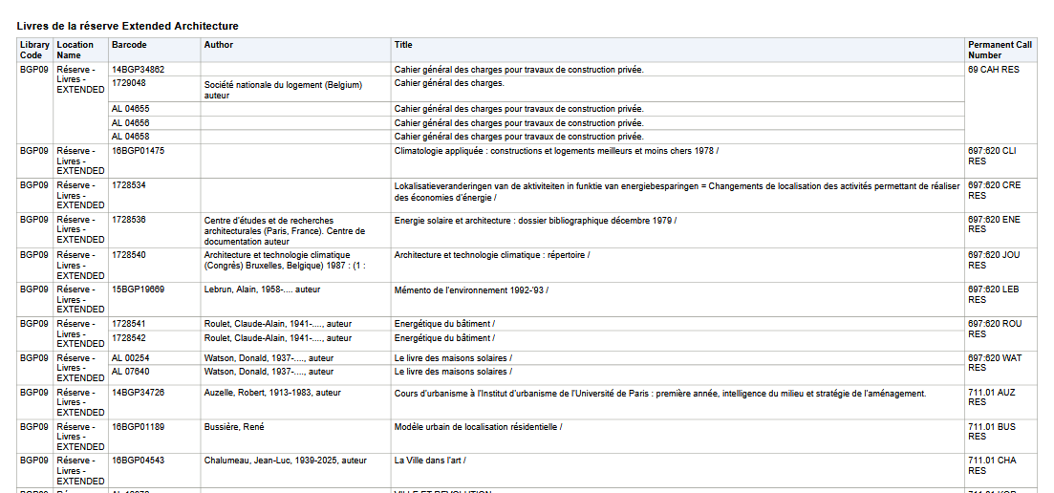
Exemple 1 : Physical Items
Export du rapport formaté sous format PDF

Slide 36
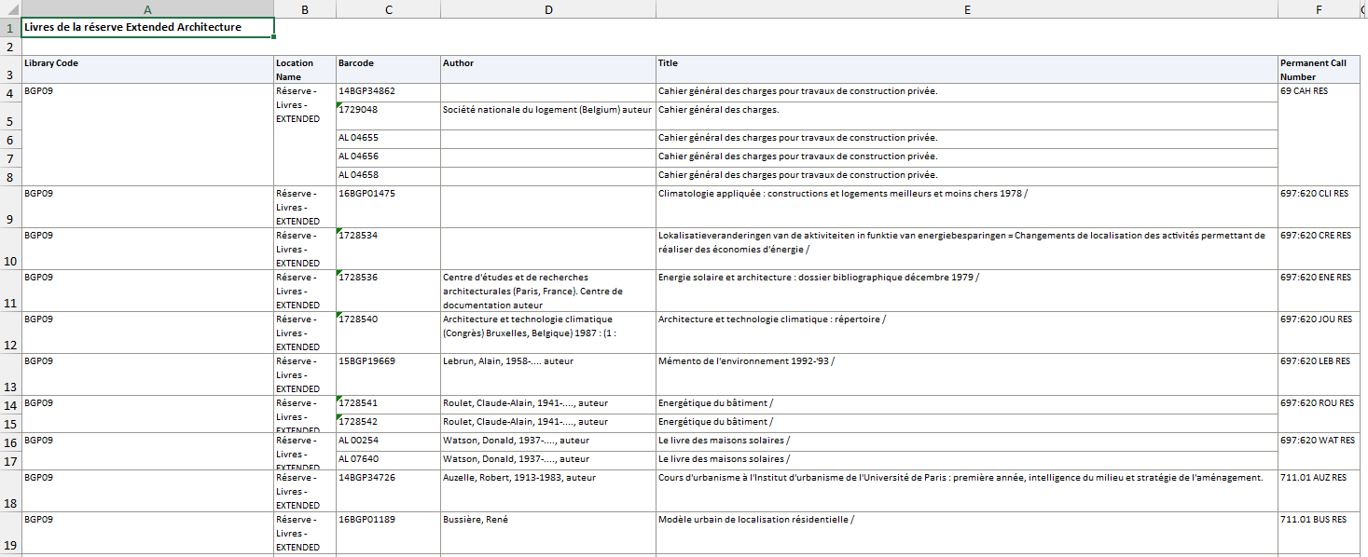
Exemple 1 : Physical Items
Export du rapport sous format Excel

Slide 37
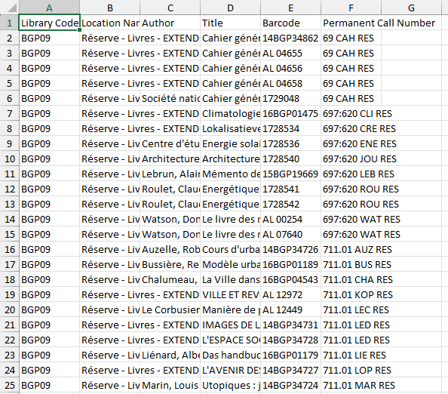
Exemple 1 : Physical Items
Export des données brutes sous format Excel

Slide 38
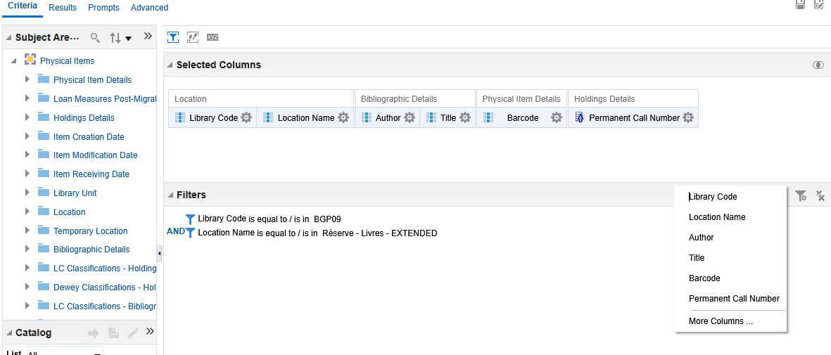
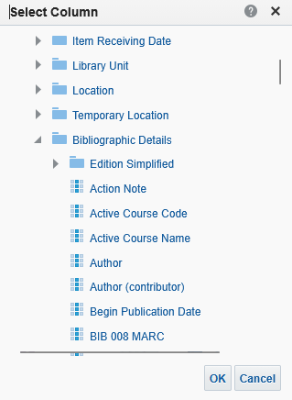
Filtres : compléments
Possibilité de créer un filtre sur une colonne non présente dans le rapport
1
2

Slide 39


Filtres : compléments
Options disponibles pour un filtre
Editer le filtre
Copier le filtre
Coller le filtre
Supprimer le filtre

Slide 40
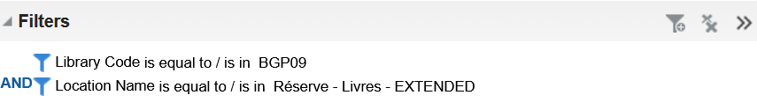
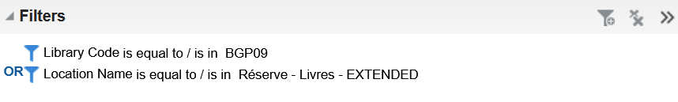
Filtres : compléments
Possibilité de changer l’opérateur booléen combinant deux filtres (AND devient OR et réciproquement)

Slide 41
Création d'un rapport Exemple 2 : Fines and Fees

Slide 42

Exemple 2 : Fines and Fees
Frais et amendes en cours dans Uliège Library
Créer une analyse dans le domaine Fines and Fees
Dans l’onglet Fines and Fees Transactions, sélectionner les 6 données suivantes

Slide 43

Exemple 2 : Fines and Fees
Réorganiser l’ordre des colonnes par glisser/deposer
L’ordre défini aux niveaux des critères n’impacte pas l’ordre des colonnes dans la vue “Results” mais influence l’ordre des tris au sein des colonnes.

Slide 44


Exemple 2 : Fines and Fees
Appliquer un filtre sur le critère Fine Fee Status pour éliminer les frais et les amendes clôturées
1
2

Slide 45

Exemple 2 : Fines and Fees
Visualiser le résultat

Slide 46

Exemple 2 : Fines and Fees
Frais et amendes en cours dans Uliège Library, associés aux usagers
Dans l’onglet User Details

Slide 47

Exemple 2 : Fines and Fees
Appliquer un filtre sur le critère User Primary identifier pour exclure les usagers effacés

Slide 48


Exemple 2 : Fines and Fees
Visualiser le résultat et réorganiser les colonnes

Slide 49

Exemple 2 : Fines and Fees
Les frais et amendes sont « automatiquement » regroupés par usager
Classer les usagers par ordre alphabétique

Slide 50



Exemple 2 : Fines and Fees
Introduire des sous-totaux pour chaque identifiant

Slide 51

Exemple 2 : Fines and Fees
Visualiser le résultat
Sous-totaux par usager

Slide 52


Exemple 2 : Fines and Fees
Frais et amendes pour documents perdus en cours dans Uliège Library, associés aux usagers et aux bibliothèques propriétaires
Dans les onglets Loan Details et Owning Library

Slide 53

Exemple 2 : Fines and Fees
Appliquer un filtre sur le critère Process Status pour ne garder que les documents perdus

Slide 54

Exemple 2 : Fines and Fees
Visualiser le résultat

Slide 55

Exemple 2 : Fines and Fees
Frais et amendes pour documents perdus en cours dans Uliège Library, associés aux usagers avec des invites sur Fine Fee Creation date et Owning Library Code
Créer une invite

Slide 56


Exemple 2 : Fines and Fees
Créer une invite sur la colonne Fine Fee Creation Date
1
2
3

Slide 57

Exemple 2 : Fines and Fees
Créer une invite sur la colonne Owning Library Code
1
2
3

Slide 58


Exemple 2 : Fines and Fees
Paramétrer l’invite

Slide 59



Exemple 2 : Fines and Fees
Visualiser le résultat
Compléter
les invites

Slide 60
Exemple 2 : Fines and Fees
Les 7 derniers jours de frais et amendes pour documents perdus en cours dans Uliège Library, associés aux usagers et aux bibliothèques propriétaires
Reprendre le rapport sans les invites
Appliquer un filtre sur le critère Fine Fee Creation pour ne garder que les frais et amendes créés les 7 derniers jours

Slide 61




Exemple 2 : Fines and Fees
Convertir la date fixe en langage SQL
1
2

Slide 62

Exemple 2 : Fines and Fees
Visualiser le résultat
Pour d’autres exemples d’utilisation d’une date dynamique dans un filtre, voir https://lib.uliege.be/alma/utiliser-une-date-dynamique-dans-un-filtre/

Slide 63
Création d'un rapport Exemple 3 : Fulfillment

Slide 64
Exemple 3 : Fulfillment
Nombre de prêts par mois
Créer un rapport dans le domaine Fulfillment
Ajouter les données suivantes depuis les dossiers Item Location At Time Of Loan, Patron Detail At Time Of Loan, Borrower Detail, Loan, Loan Date

Slide 65



Exemple 3 : Fulfillment
Créer un filtre à Loan Year
1
2
Notes:
Montrer sélection des filtres via les jumelles

Slide 66

Exemple 3 : Fulfillment
Appliquer un filtre sur le critère User Primary identifier pour exclure les usagers effacés
Visualiser le résultat

Slide 67



Exemple 3 : Fulfillment
Appliquer un tri ascendant sur la colonne Loan Month Key puis masquer l’affichage de cette colonne
2
1
1
2

Slide 68




Exemple 3 : Fulfillment
Modifier la formule du critère Primary Identifier pour que la colonne renseigne une quantité plutôt qu’une succession d’identifiants
1
1
2
2

Slide 69

Exemple 3 : Fulfillment
Visualiser le résultat
Pour être exploitables les données doivent être réorganisées

Slide 70



Exemple 3 : Fulfillment
Créer une Pivot Table qui va permettre de croiser les données
1
2
La table pivot s’est ajoutée à la suite de la vue de la première table
Fermer la vue de la première table

Slide 71


Exemple 3 : Fulfillment
Editer la vue de la table pivot
Visualiser le résultat
Placer les données :
Library Name dans Sections / Loan Month Key et Loan Month dans Columns / Patron Group et Primary Identifier dans Rows

Slide 72


Exemple 3 : Fulfillment
Modifier l’intitulé de la colonne Primary Identifier
1
1
2
2

Slide 73


Exemple 3 : Fulfillment
Ajouter des sous-totaux par ligne pour le critère Loans
2
1
Ajouter des sous-totaux par colonne pour le critère Patron Group
2
1

Slide 74

Exemple 3 : Fulfillment
Ajouter un graphique
1
2
3
Editer la vue de ce graphique

Slide 75

Exemple 3 : Fulfillment
Exclure les données suivantes : Primary Identifier (nombre d’emprunteurs)
Placer en Prompts : Library Name
Placer en Measures: Loans Not in House
Placer en Line (Group By) : Loan Month et Loan Month Key
Placer en Vary Color By : Patron Group
Cliquer sur « Done »

Slide 76

Exemple 3 : Fulfillment
Visualiser le résultat

Slide 77



Exemple 3 : Fulfillment
Créer un deuxième graphique en partant du premier
Changer le format du graphique
2
1
1
2

Slide 78

Exemple 3 : Fulfillment
Exclure les données suivantes : Loan Month et Loan Month Key

Slide 79

Exemple 3 : Fulfillment
Ajouter le graphique à la vue

Slide 80

Exemple 3 : Fulfillment
Visualiser le résultat
Malgré leur légende, certains graphiques sont peu précis et peu lisibles, particulièrement pour les daltoniens.

Slide 81




Exemple 3 : Fulfillment
Afficher les valeurs et les intitulés dans un graphique
1
1
2

Slide 82

Exemple 3 : Fulfillment
Visualiser le résultat

Slide 83


Exemple 3 : Fulfillment
Ajouter un Group
2
1
3

Slide 84

Exemple 3 : Fulfillment
Le Group s’affiche sous les valeurs réelles de la colonne

Slide 85


Exemple 3 : Fulfillment
Editer / sauvegarder le Group
1
2
Notes:
Ne pas sauvegarder le groupe ici (c’est déjà fait)

Slide 86
Diffusion des synthèses statistiques

Slide 87
Diffuser une synthèse statistique
Pour rappel, les synthèses statistiques créées dans Oracle BIEEE peuvent être diffusées sous différentes formes:
Widget / Widget
(Scheduled) Report / Rapport (planifié)
(Scheduled) Dashboard / Tableau de bord (planifié)

Slide 88

Découvrir le nouveau menu
Analytics Object List (liste des rapports – dashboards – widgets etc. partagés dans ALMA) uniquement accessible aux « admin Analytics» pour gestion
Liste des rapports – dashboards – widgets auxquels les utilisateurs peuvent accéder (résultats variables selon les rôles)
Barre de recherche qui permet d’interroger tous les contenus de la Analytics Object List (résultats variables selon les rôles)
Rapports ou Dashboards favoris personnels (à définir dans la liste Shared With Me)
Liens vers Alma Analytics (Oracle > OAS) et Data Visualization (DV)
Rapports ou Dashboards favoris partagés par les admin
Liens vers la liste des Dashboards OOTB d’Ex-Libris

Slide 89

Analytics Object List
Infos diverses (type d’objet, abonné ou non, en favoris…)
Barre de recherche
Ajouter un nouvel objet (Primo/Alma)
Supprimer un objet coché
Tris par :
- Nom
- Dossier
- Créateur
- Date de création
- Date de modification
Filtres par :
- Type
- Outil
- Source
- Domaines

Slide 90

Affichage d’un Objet
Naviguer dans les sections de l’affichage
Voir le rapport/Dashboard dans OAS
« … » (enlever de la liste/des favoris)
Propriétés : les admin peuvent modifier le titre et la description
Partager avec un user Alma (qui le verra dans sa liste « Shared with me »
Partager avec un ensemble de users Alma selon leurs rôles
Options de planification et de d’abonnement (détaillé plus loin)
Preview du rapport/Dashboard (pas pour DV) + lien vers rapport complet

Slide 91



Ajouter un Objet
Sélectionner le dossier
Sélectionner un objet
Renommer si besoin

Slide 92

Planification et abonnement
Cocher pour planifier
Planification : voir dia suivante
Format : voir dia suivante
S’abonner ou gérer les abonnements
Gérer les notifications

Slide 93



Planification et abonnement
Définir une récurrence (heure, jour, semaine, mois) puis indiquer une quantité
Sélectionner un format (PDF, Excel, Texte, CSV) et cocher FTP pour une sauvegarde locale ou dans le cloud (en cours d’analyse)
Cliquer sur « Manage Subscription » puis sur « Add Row » et ajouter des users

Slide 94

Diffuser une synthèse statistique
S’abonner à un rapport/Dashboard partagé via la liste « Shared with me"

Slide 95
Merci de votre attention
Nous contacter : ✉ alma-analytics@lists.ulg.ac.be

